Slide 1










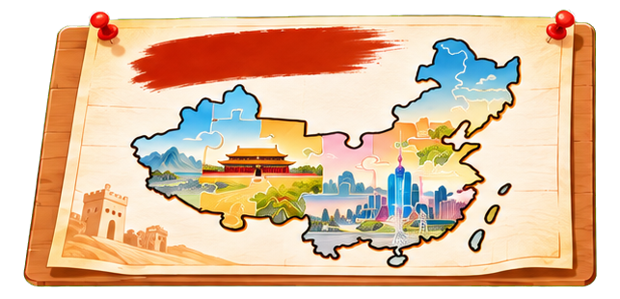


作业清单
1.
基础作业
写给未来的信
完善这封“写给未来的信”，在后面补充“为了实现这个梦想，
我现在可以做的三件事”。
2.
提升作业
采访家中长辈，记录他们年轻时的梦想，与今天
对比，写成一篇300字短文《我们家的梦想变迁》。
3.
拓展作业
历史拼图
将本组的“历史拼图”整理成海报，在班级文化墙展示。

Slide 2














畅想未来中国
作为新时代的青年，我们该以怎样的行动，
让今日的畅想变成未来的现实？

Slide 3










写给未来的信
2049年，我和我的祖国
致未来2049年的中国：
亲爱的祖国，你好。今天是
2049
年
10
月
1
日
，
是您的百年华诞。我是多么荣幸
能见证您的百年荣光，我想今天的您是
。
今天的我能为您做些什么呢？我想，今天的我应该是一名
，
。
。

Slide 4










写给未来的信：2049年，我和我的祖国
致未来2049年的中国：
亲爱的祖国，你好。今天是
2049
年
10
月
1
日，是您的百年华诞。我是多么荣幸
能见证您的百年荣光,我想今天的您一定民族团结、亲如一家，五十六个民族守望
相助，像石榴籽一样紧紧抱在一起。
今天的我能为您做些什么呢？我想，今天的我依然会是一名人民教师。我会把
知识传递给每一个孩子，在他们心中播下团结友爱的种子；我会尊重各民族风俗，
传递手足情深，促进各族同胞交往交流交融，我愿以三尺讲台为桥梁，让民族团
结之花在祖国大地常开长盛。

